Slide 1
ПРАВИТЕЛЬСТВО САНКТ-ПЕТЕРБУРГА
КОМИТЕТ ПО ОБРАЗОВАНИЮ
Государственное бюджетное общеобразовательное учреждение
средняя общеобразовательная школа № 518
Выборгского района Санкт-Петербурга
Первоцветы
(Внеурочная деятельность)
1 класс
Клыковская Альвина
Владимировна
учитель начальных классов
2014 год

Slide 2
Первоцветы

Slide 3
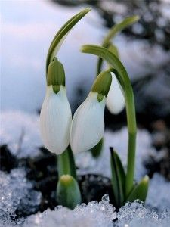
Загадка
Из- под снега расцветает,
Раньше всех весну встречает.

Slide 4
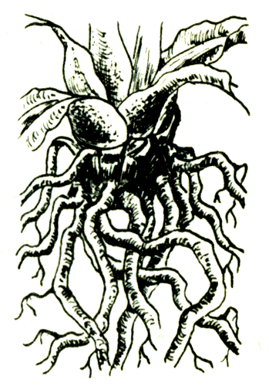
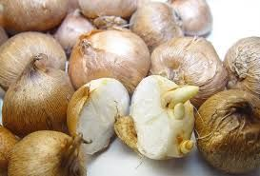
Корневища, клубни, луковицы

Slide 5
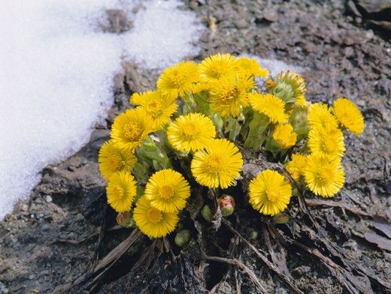
Мать- и- мачеха

Slide 6
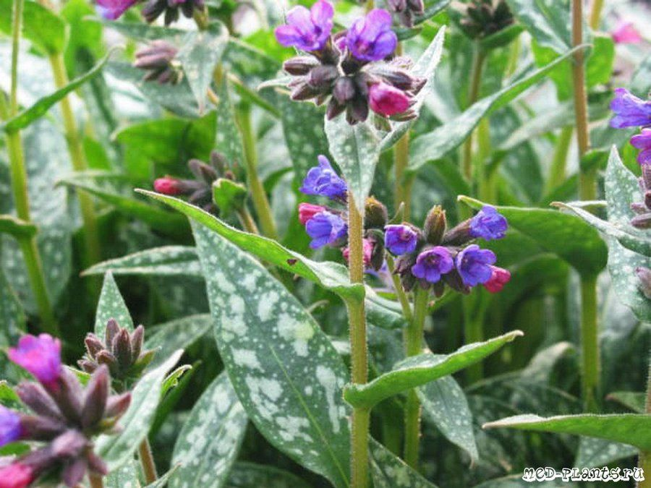
Медуница

Slide 7
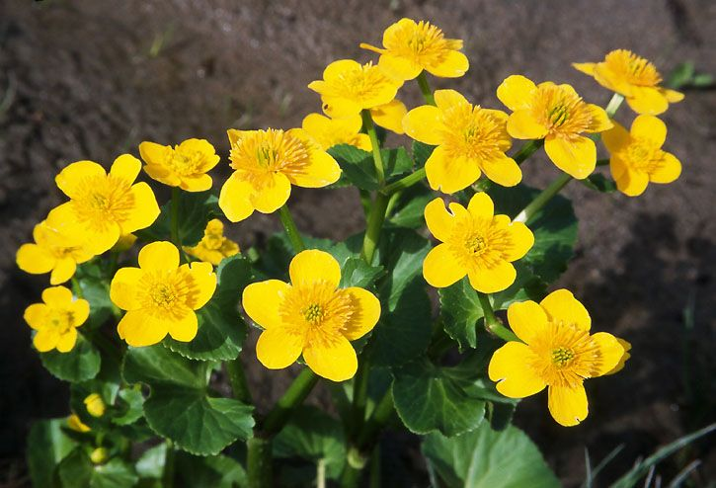
Калужница

Slide 8
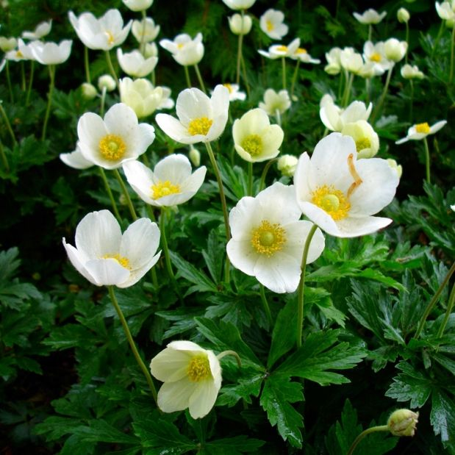
Ветреница

Slide 9
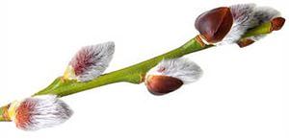
Ребус
,,
,

Slide 10
Правила охраны первоцветов
Не рвите большие букеты!
Не губите места произрастания первоцветов!
Не вырывайте первоцветы с корнем!
Посадите первоцветы в саду и ухаживайте за ними.
Расскажите друзьям и близким об охране
первоцветов.

Slide 11
Кроссворд
 |  |  |  |  | 3
 | 2
 |  |  |  |  |  |  |  | 4
1
 |  |  |  |  |  |  | 5

Slide 12
Кроссворд
 |  |  |  |  | 3
 | 2
 |  |  |  |  |  |  |  | 4
П | Е | Р | В | О | Ц | В | Е | Т | Ы
 |  |  |  |  |  |  | 5

Slide 13
Кроссворд
 |  |  |  |  | 3
 | В
 | Е
 | Т |  |  |  |  |  |  | 4
 | Р
П | Е | Р | В | О | Ц | В | Е | Т | Ы
 | Н
 | И
 | Ц
 | А |  |  |  |  |  | 5

Slide 14
Кроссворд
 |  |  |  |  | М
 |  |  |  |  | Е
 | В |  |  |  | Д
 | Е |  |  |  | У
 | Т |  |  |  | Н |  |  | 4
 | Р |  |  |  | И
П | Е | Р | В | О | Ц | В | Е | Т | Ы
 | Н |  |  |  | А
 | И
 | Ц
 | А |  |  |  |  |  | 5

Slide 15
Кроссворд
 |  |  |  |  | М
 |  |  |  |  | Е
 | В |  |  |  | Д
 | Е |  |  |  | У
 | Т |  |  |  | Н |  |  | М
 | Р |  |  |  | И |  |  | А
П | Е | Р | В | О | Ц | В | Е | Т | Ы
 | Н |  |  |  | А |  |  | Ь
 | И |  |  |  |  |  |  | И
 | Ц |  |  |  |  |  |  | М
 | А |  |  |  |  |  | 5 | А
 |  |  |  |  |  |  |  | Ч
 |  |  |  |  |  |  |  | Е
 |  |  |  |  |  |  |  | Х
 |  |  |  |  |  |  |  | А

Slide 16
Кроссворд
 |  |  |  |  | М
 |  |  |  |  | Е
 | В |  |  |  | Д
 | Е |  |  |  | У
 | Т |  |  |  | Н |  |  | М
 | Р |  |  |  | И |  |  | А
П | Е | Р | В | О | Ц | В | Е | Т | Ы
 | Н |  |  |  | А |  |  | Ь
 | И |  |  |  |  |  |  | И
 | Ц |  |  |  |  |  |  | М
 | А |  |  |  |  |  | К | А | Л | У | Ж | Н | И | Ц | А
 |  |  |  |  |  |  |  | Ч
 |  |  |  |  |  |  |  | Е
 |  |  |  |  |  |  |  | Х
 |  |  |  |  |  |  |  | А

Slide 17
* https://lh3.ggpht.com/xflZ3yML3-anLxg4zUAtBvYkebyyU34-CaQVwYNEq4ReX2dUokrrrfr42BOA14aoOaw0qA=s85 – галантус * https://lh3.ggpht.com/1JN44R1k1LDGXHKTdw8sf6KMbsq_ae-raklVRNFIpDt3nzQhx5qi_vUM7zJ0e3yM4eQs3Q=s85 – фиалка * https://lh6.ggpht.com/k9bZ5k2tiwe9juy0pS42eTLhIYpB38axofIwNcUiQ5Z0XmJy0P8V8-5BtnR7FsA8QNRw5NY=s85 – корневище * https://lh4.ggpht.com/c0UqTqaMkSvVlv_BeMYSvsBoFon0c5-3Uu__D-BizLoGbrNWEBv8Z2iWVFGysdpnbyNKTw=s125 – луковицы * https://lh6.ggpht.com/pwp-Ei9MozdPCYkjsFoQhwznYH1CmXyMUqXy0I_iB_NHImfNelNjw2WN51HMWdyyL7rm=s114 – мать и мачеха * https://lh4.ggpht.com/4bjuPW_O2O76nBvcFKEWJ7T9yDv-ioMd354yNA5yJ0oHc7UKmYKQHwCeOKFGPNK5rOjY5Zc=s114 – медуница * https://lh6.ggpht.com/PxA8-EST4saYP3W-TnUBuxDKPt5JoP_P07Cs5cpIsDxo3E_zhV-XJgaHIgrSeHJNK1z8kQ=s125 – калужница *https://lh4.ggpht.com/ZaJ_hCZB7Ev9121sPVh_oheTfC0CLFFCKU8euOyD53FWnhya6py7ZVlrupqbevtNLJvtvg=s85 – ветреница * https://lh5.ggpht.com/ALTJOtpto7VC3cnY1tsDyBONqu_WJLtToHR7QjqNK5HkHIqENbzaB7CateQnk3Fhz2XGCCc=s103 – перо * https://lh3.ggpht.com/uKXhrDQ47BeEKNIwROhLjiOWYk3I9T763iaQxEmrS9JBQzOv4Fz0ex-p-flsWsIs7_vy=s86 – буква * https://lh4.ggpht.com/-x7RZae6PrigPJCRP0bLgDtDfmJ-tHixXa5X5GYuw3axL-5IRSmnTr1ZpY8Oe1O6SgHXVQ=s85 – ветка * https://lh3.ggpht.com/QIGHIQYC7o7biVgVjso0uPRhLNXEZtpNxqhKjzJHp1DAGcvVeykiaROX3ptklB9LEpRC=s118 – Ы * http://elenaranko.ucoz.ru/ - шаблон
Интернет ресурсы

